Slide 1
КУРСОВОЙ ПРОЕКТ по МДК.01.02 Прикладное программирование Тема: Разработка приложения «Менеджер баз данных SQLite».
Обучающийся группы П2-19 Ковалев А. Г.
Руководитель курсового проекта Гусятинер Л. Б.
Королев, 2022 г.

Slide 2

Предметная область

Slide 3



Выбор инструментов
1. Среда разработки: PyCharm
2. Язык программирования: Python
3. Интерфейс: tkinter

Slide 4
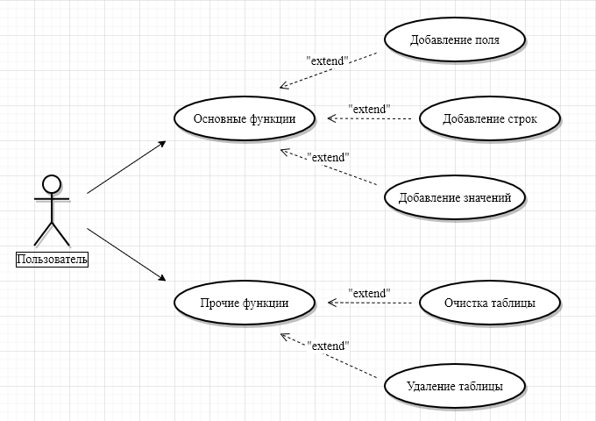
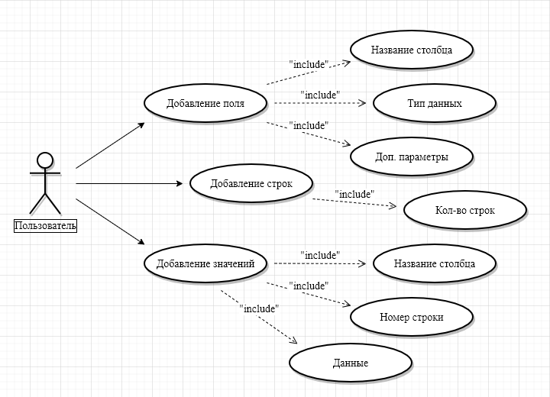
Диаграмма прецедентов
Функции
Работа функций

Slide 5
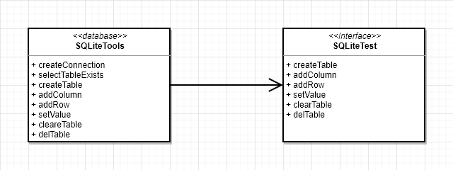
Диаграмма классов

Slide 6
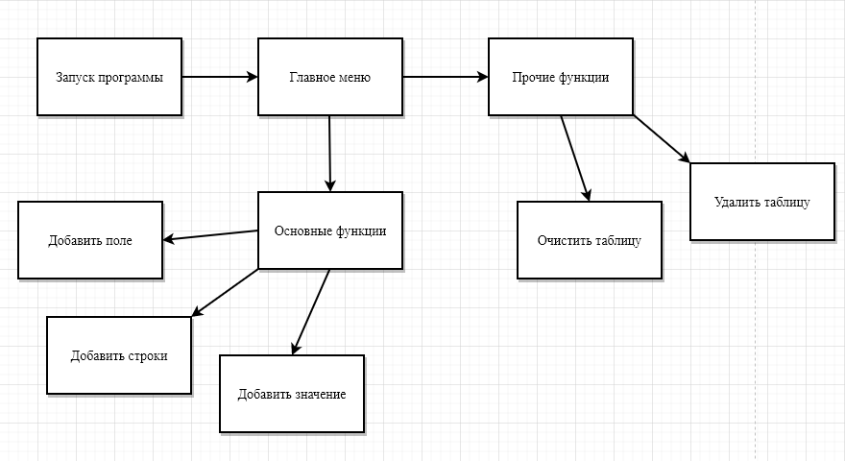
Сценарий

Slide 7
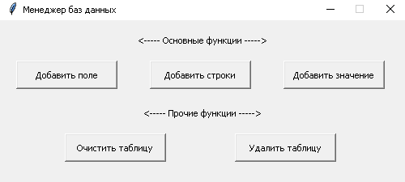
Окно программы

Slide 8
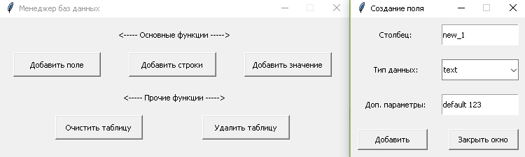
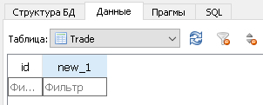
Добавление полей

Slide 9
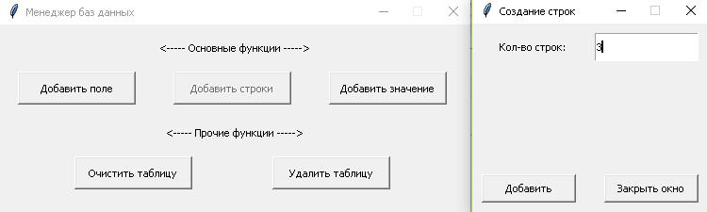
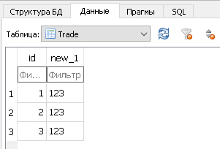
Добавление строк

Slide 10
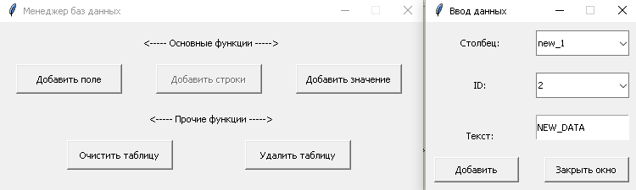
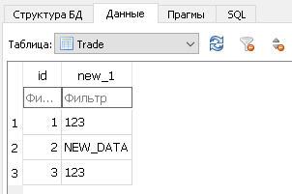
Добавление значений

Slide 11
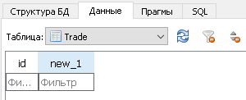
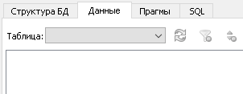
Очистка и удаление
Очистка
Удаление

Slide 12
СПАСИБО ЗА ВНИМАНИЕ!

